Slide 1

COMPUTER SCIENCE COURSE
Capacitação da

Slide 2



O que iremos aprender
SQL
PHP
Wordpress
Férias são para os fracos 😁

Slide 3
Install
O MySQL é um sistema de gerenciamento de banco de dados, que utiliza a linguagem SQL como interface.

Slide 4
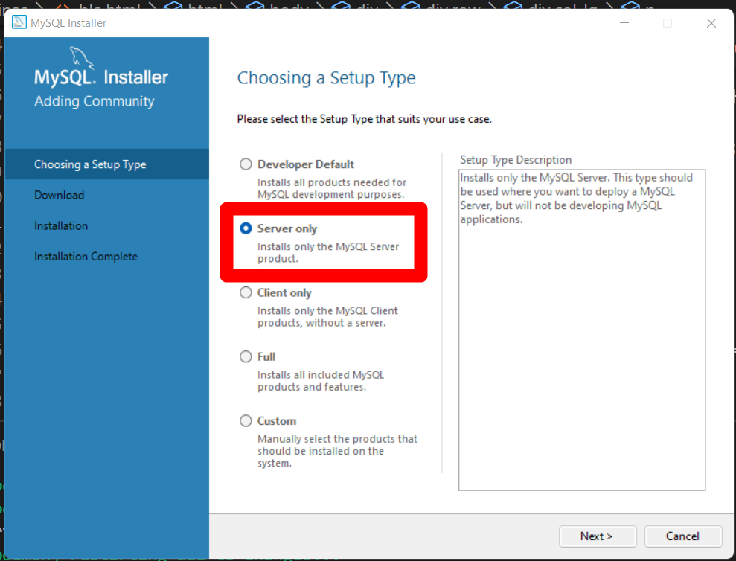
Configurando…

Slide 5
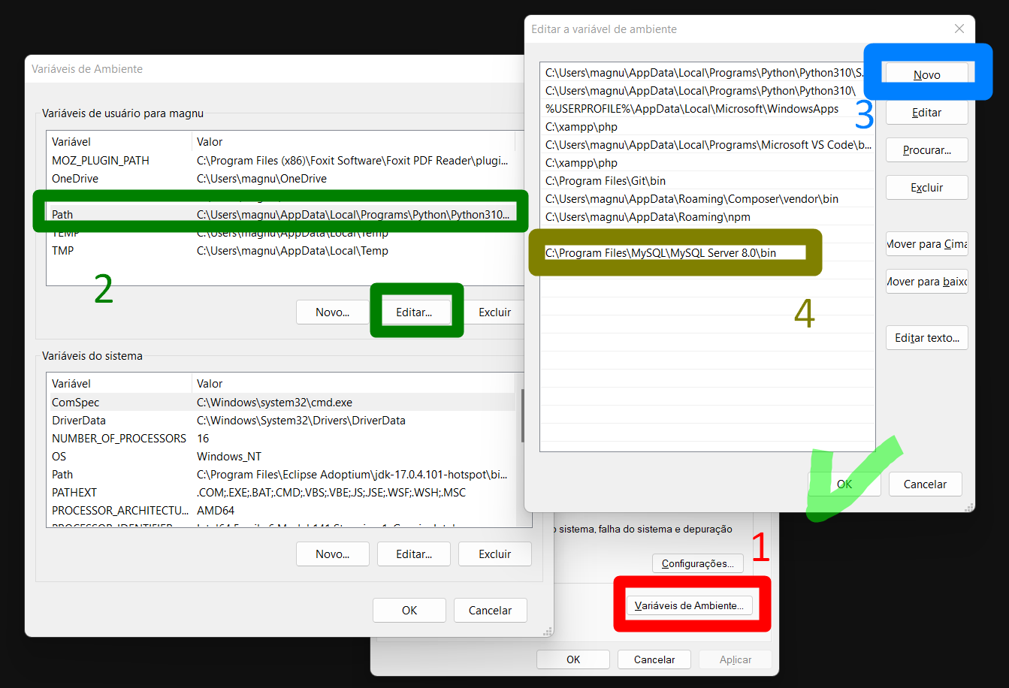
C:\Program Files\MySQL\MySQL Server 8.0\bin

Slide 6
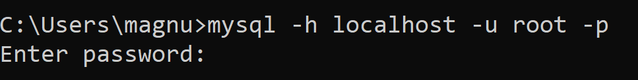

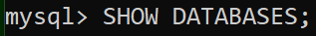
Acessando o SQL
Colocando a senha:
Criando um banco de dados:
Mostrando os bancos de dados:

Slide 7
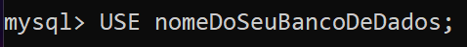
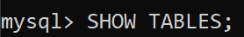
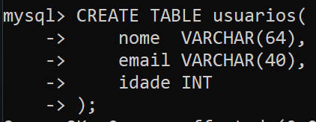
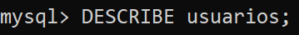
Criando a tabela
Entrando no nosso Database:
Mostrando as tabelas do nosso Database:
Criando tabelas no nosso Database:

Slide 8
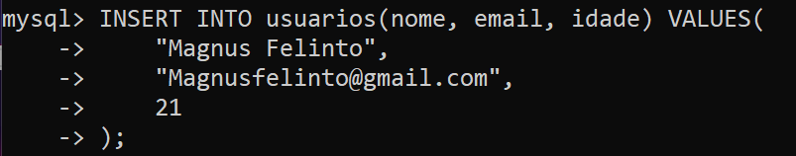
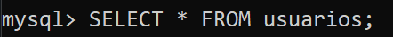

Inserindo dados
Cadastrando os dados:
Selecionando TODOS os dados:
Selecionando os dados FILTRADOS:

Slide 9


Modificando dados
Deletando o usuário com nome Magnus Felinto:
Atualizados os dados

Slide 10
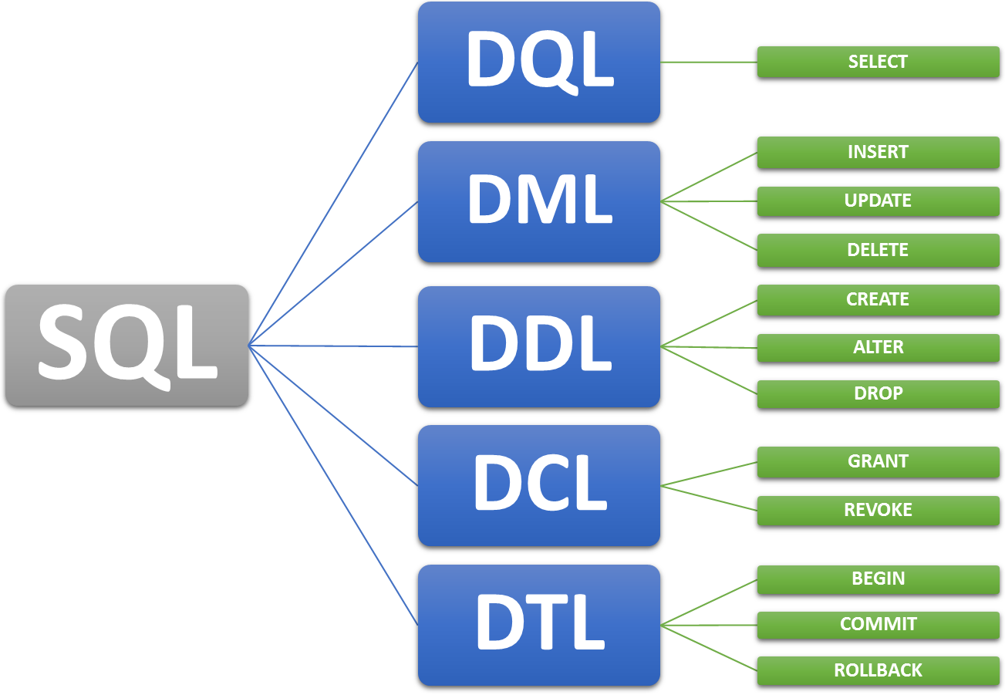

Fim…

Slide 11

Proximos topicos
SQL
PHP
Wordpress
Já foi um faltam dois ✔

Slide 12
Vamos aprender
É uma linguagem de script open source de uso geral, muito utilizada, e especialmente adequada para o desenvolvimento web e que pode ser embutida dentro do HTML.

Slide 13
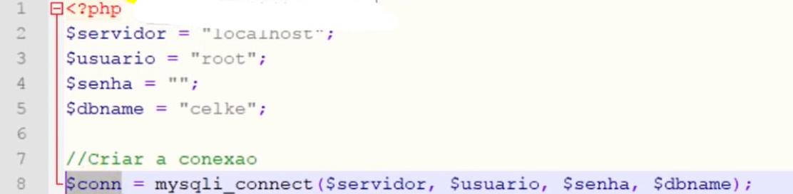

Conectando ao DB
Conectando ao banco de dados
Inserindo os dados na tabela

Slide 14
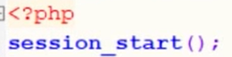
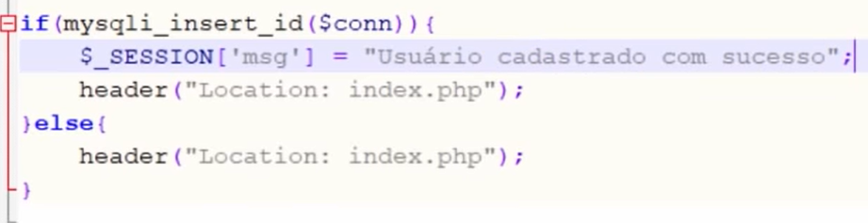

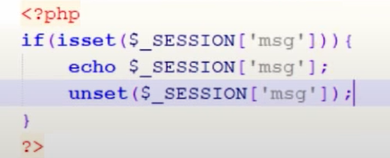
Tratando erros
Inicializando a variável global
Colocando a mensagem no nosso index.html

Slide 15

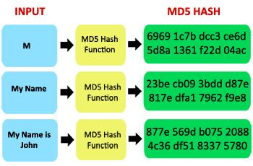
Criptografia MD5
O MD5 (Message-Digest algorithm 5) é um algoritmo de hash de 128 bits unidirecional desenvolvido pela RSA Data Security, Inc., descrito na RFC 1321, usado por softwares com protocolo ponto-a-ponto (P2P), verificação de integridade e logins.

Slide 16
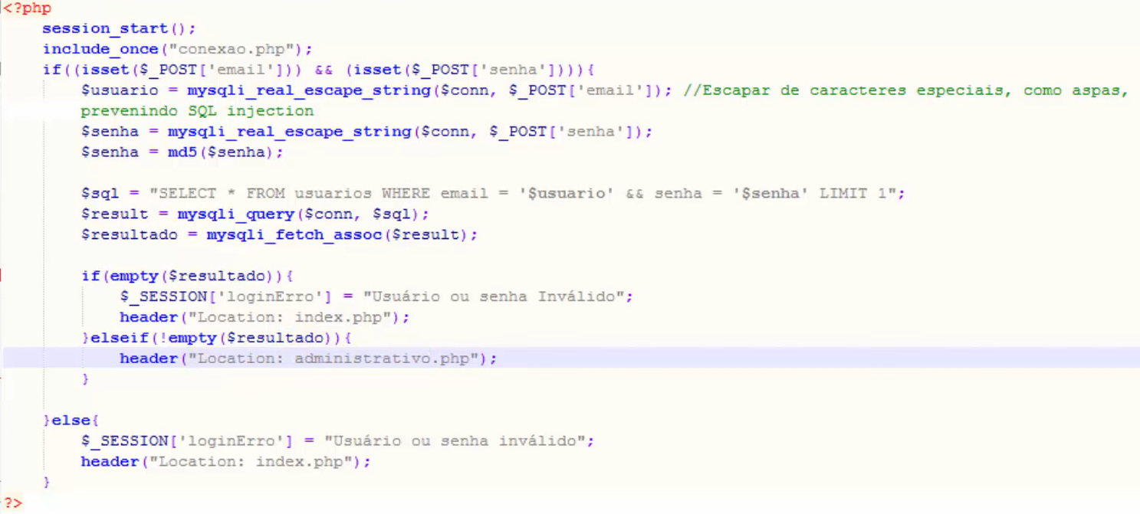
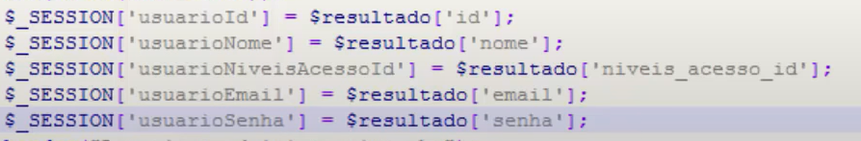
Sistema de login
Criando o sistema de autenticação:
Guardando os dados do usuário logado:

Slide 17
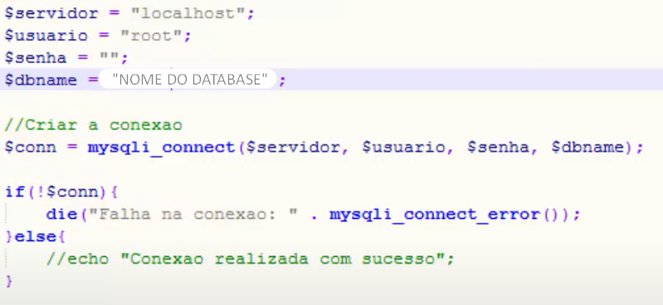
Conectando com DB
Criando o arquivo conexao.php:

Slide 18
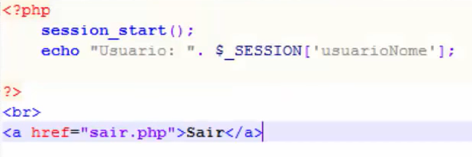
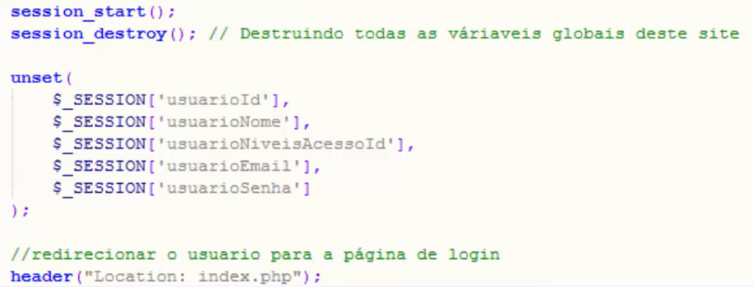
Pagina de sair
Mostrando os dados do usuário e criando o botão de sair.
Apagando todos os dados do usuário logado:

Slide 19
DEVER PARA 🏠
FORMEM DUPLAS E DESENVOLVAM UM SITE!

